Slide 4
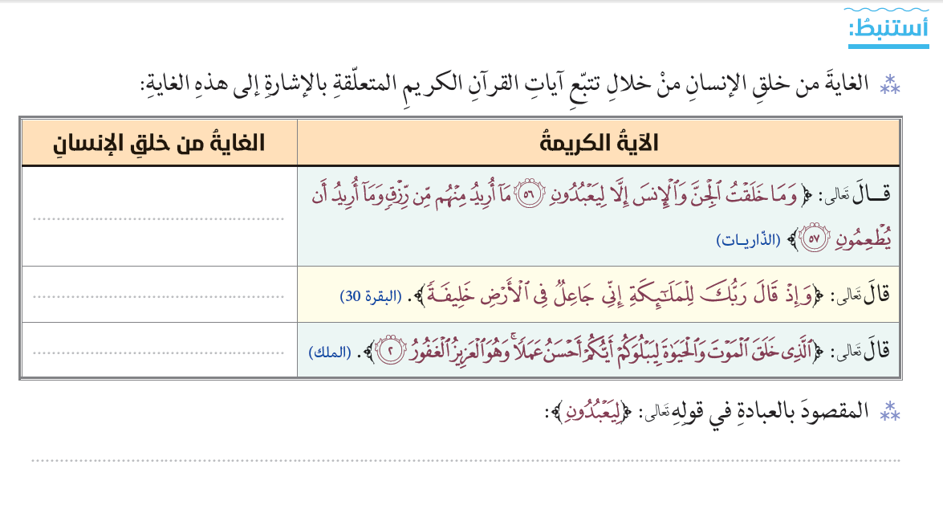
العبادة
الخلافة
ابتلاء واختبار
يوحدون

Slide 6
القياس
المصالح المرسلة
سد الذرائع
الضرورة

Slide 7
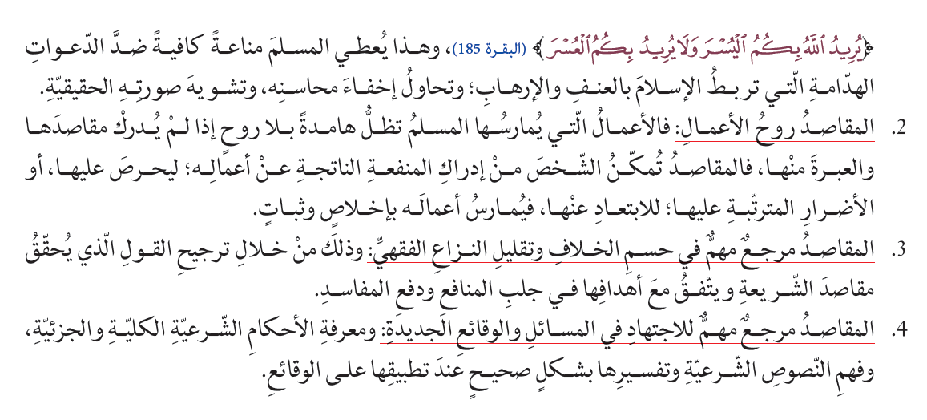

Slide 10
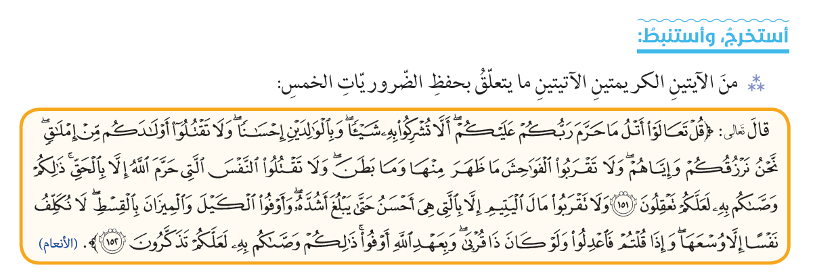

Slide 11
ألا تشركوا به شيئا، ولا تقربوا الفواحش..
و لا تقتلوا النفس التي حرم الله إلا بالحق
و لا تقتلوا أولادكم من إملاق، ولا تقربوا الفواحش..
و لا تقربوا مال اليتيم إلا .....
انحلاله ، تفككه ، انهياره ، .....

Slide 13
إقامة أركانها وتثبيت قواعدها.
درأ عنها الاختلال الواقع أو المتوقع فيها.

Slide 15
تنمية الوعي الديني للمجتمع.
تطوير المساجد، والمراكز القرآنية.
الفتوى الشرعية ، الحج والعمرة ، التنمية الوقفية

Slide 18
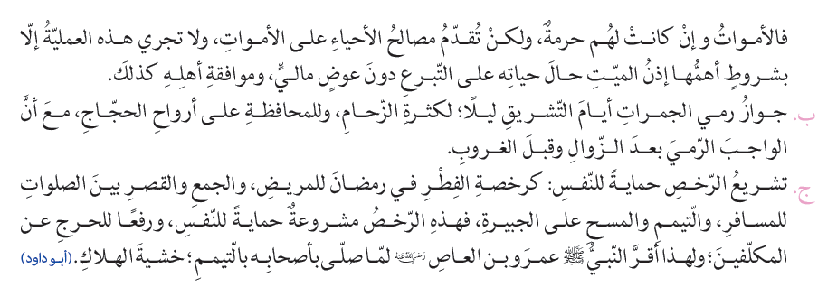

Slide 19
يوجب غضب الله تعالى .
خسارة المجتمع لأفراده وطاقاته.

Slide 20
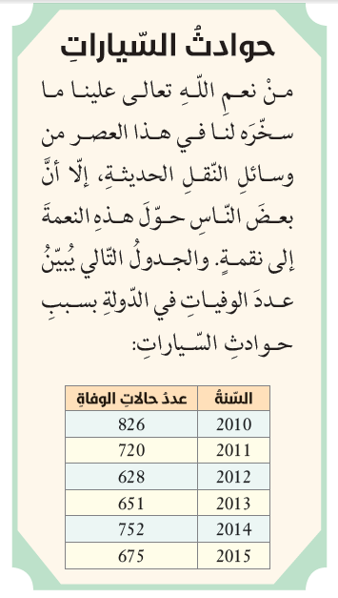

Slide 21
التدريب الجيد
قلة الخبرة
التأني وعدم الاستعجال
التهور
تجنبهم
رفقاء السوء

Slide 23
بعد دعوة القرآن الكريم من خلال قوله تعالى ( إقرأ ) بعد غزوة بدر طلب النبي  من الأسير المشرك الذي يريد فداء نفسه من الأسر تعليم عشرة من المسلمين القراءة والكتابة .

Slide 24
العلوم الشرعية المتخصصة ، الطب ، الهندسة ،...
منع السرقات العلمية وصون الملكية الفكرية وبراءة الاختراع.
تشجيعهم ورعايتهم وتقديم الحوافز لجذبهم.

Slide 26
قراءة الأبراج
المخدرات
سماع الأغاني الماجنة
الخمر
الأفكار الهدامة
المفترات

Slide 29
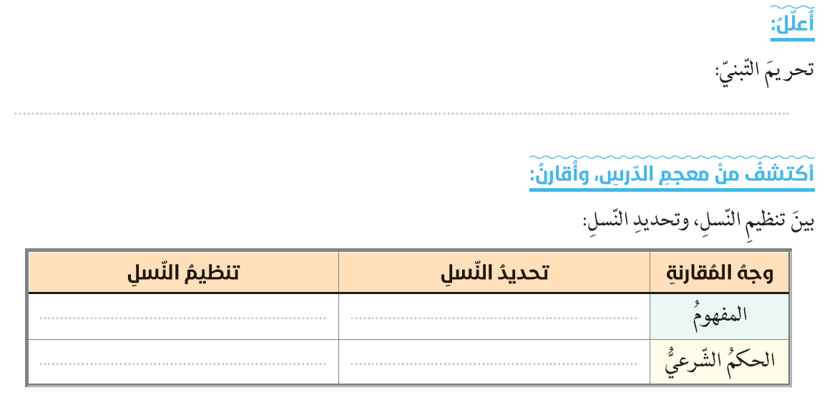
الاختلاط المحرم ، اختلاط الأنساب ، ضياع حقوق الورثة.
تنظيم مباعدة فترة الحمل و الإنجاب بين مولود و مولود آخر
منع الحمل نهائياً وتحديده بعدد معين من مرات الإنجاب
جائز
حرام

Slide 31
ضبط المعاملات المالية بأحكام الشريعة.
تحقيق العدل في توزيع المال بين الفئات والأفراد.

Slide 32
المبالغة في متابعة الموضة.
الإسراف والتبذير.
حب الظهور والمباهاة.

Slide 33
التوعية والإرشاد من خلال وسائل الاتصال الحديثة.
تنظيم مجموعات تطوّعية للحفاظ عليها.

Slide 35
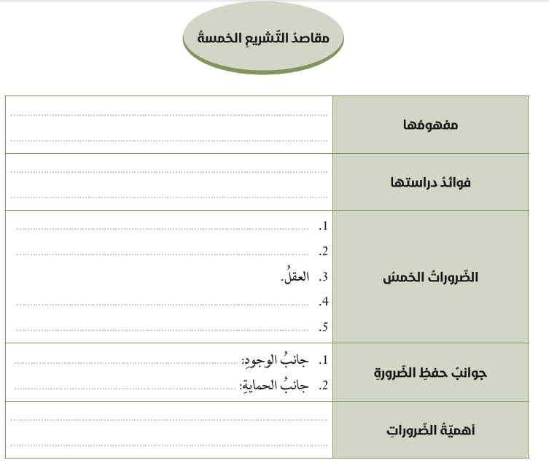
الأهداف والغايات الكلية والحكم الجزئية التي راعتها الشريعة الإسلامية ،لتحقق مصالح العباد في الدنيا والآخرة.
تحصين المسلم من الأفكار الهدامة /المقاصد روح الأعمال
المقاصد مرجع مهم في حسم الخلاف/ مرجع مهم في الاجتهاد ...
الدين
النفس
المال
النسل
إقامة أركانها وتثبيت قواعدها.
درأ عنها الاختلال الواقع أو المتوقع فيها.
تقوم عليها حياة الناس ويتوقف عليها وجودهم في الدنيا ونجاتهم في الآخرة.

Slide 37
توفير فرص عمل للعاطلين
حق الابتكار والاختراع
تيسير المهور
إغاثة المنكوبين
في الحوادث
تعليم العلوم الشرعية

Slide 38
حرام
مندوب
فرض عين
واجب
فرض كفاية
نشاط فردي

Slide 39
نشاط فردي

Slide 40
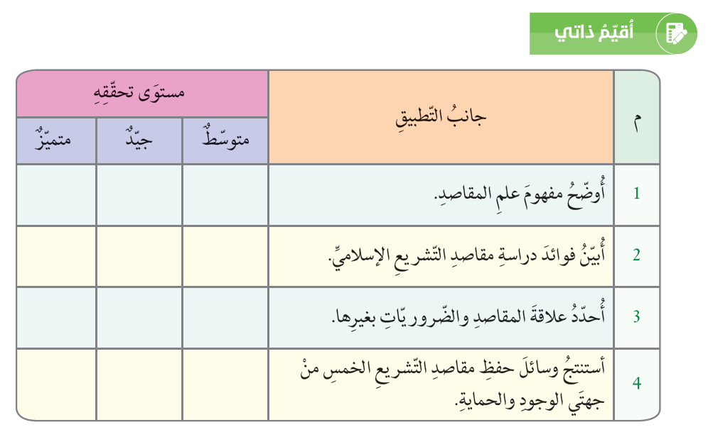
نشاط فردي

Slide 41
